Slide 1
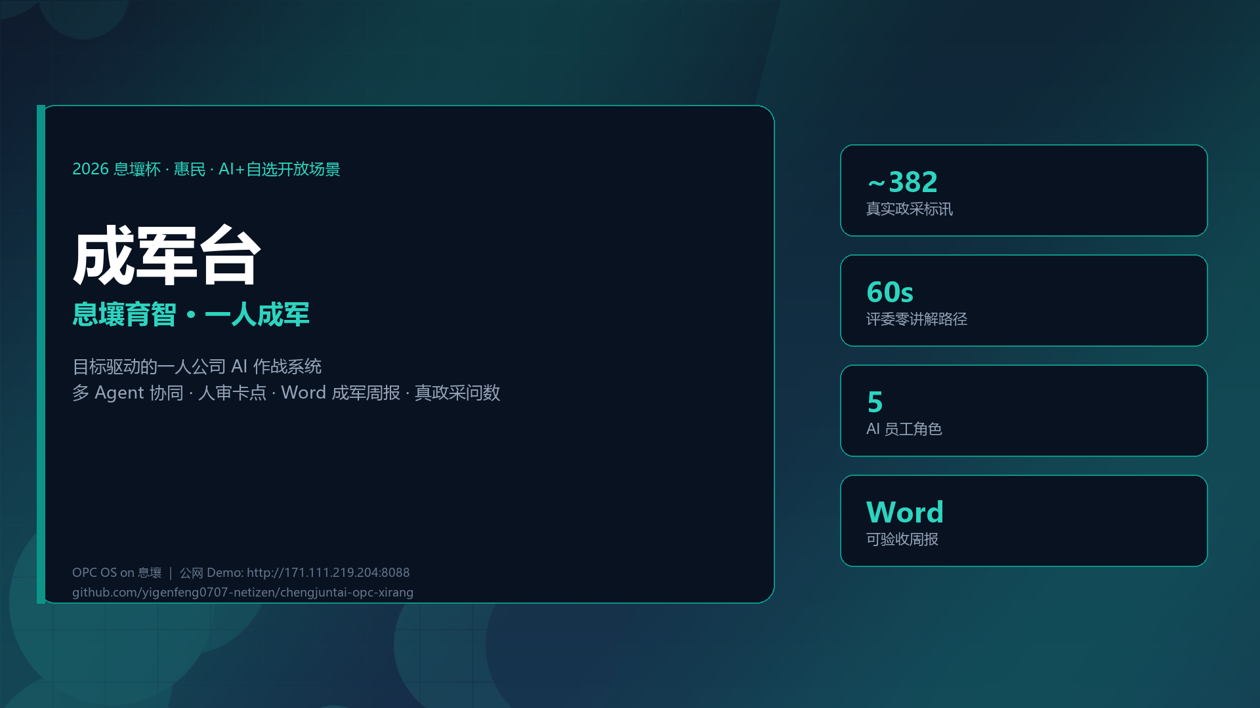
1/14
Notes:
各位评委好，我们是成军台。一句话：让一个人也能成军——在息壤上把调研、内容、问数、运营、复盘拉成一支可验收的 AI 小队；同时接上真政采与标书，服务政企落地。

Slide 2
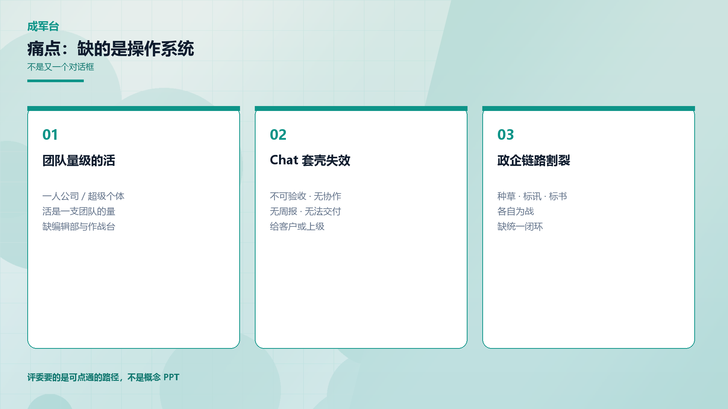
2/14
Notes:
OPC 不是缺模型，是缺操作系统：目标进来，任务树、人审、产物和周报要能交付。电信政企场景里，还要把种草内容、标讯洞察和标书材料串在同一条链上。

Slide 3
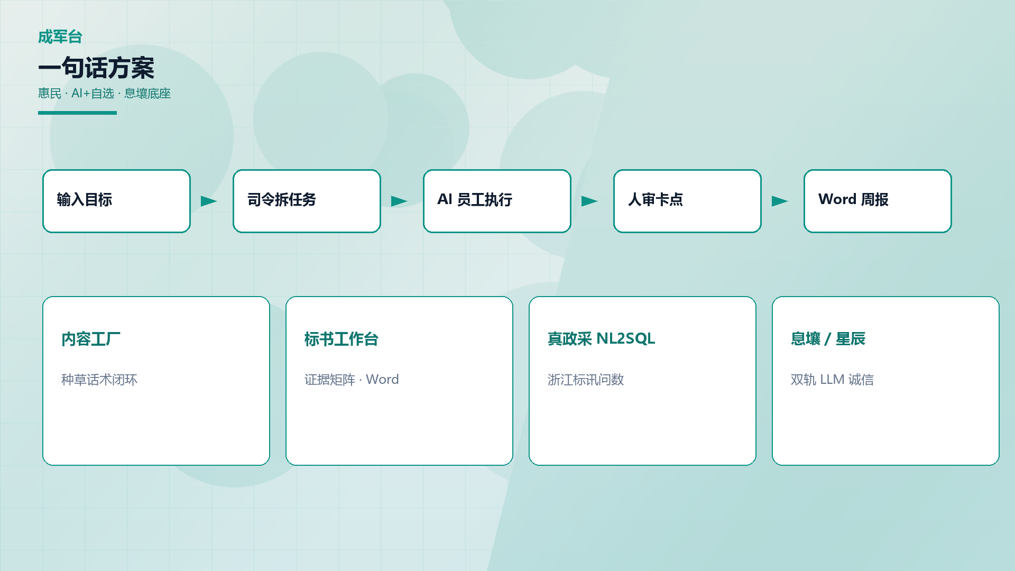
3/14
Notes:
方案：目标驱动战役 + AI 员工矩阵 + 可导出 Word。增量：内容工厂、标书工作台、真政采 NL2SQL。底座落在息壤与天翼云，赛道是惠民 AI+自选。

Slide 4
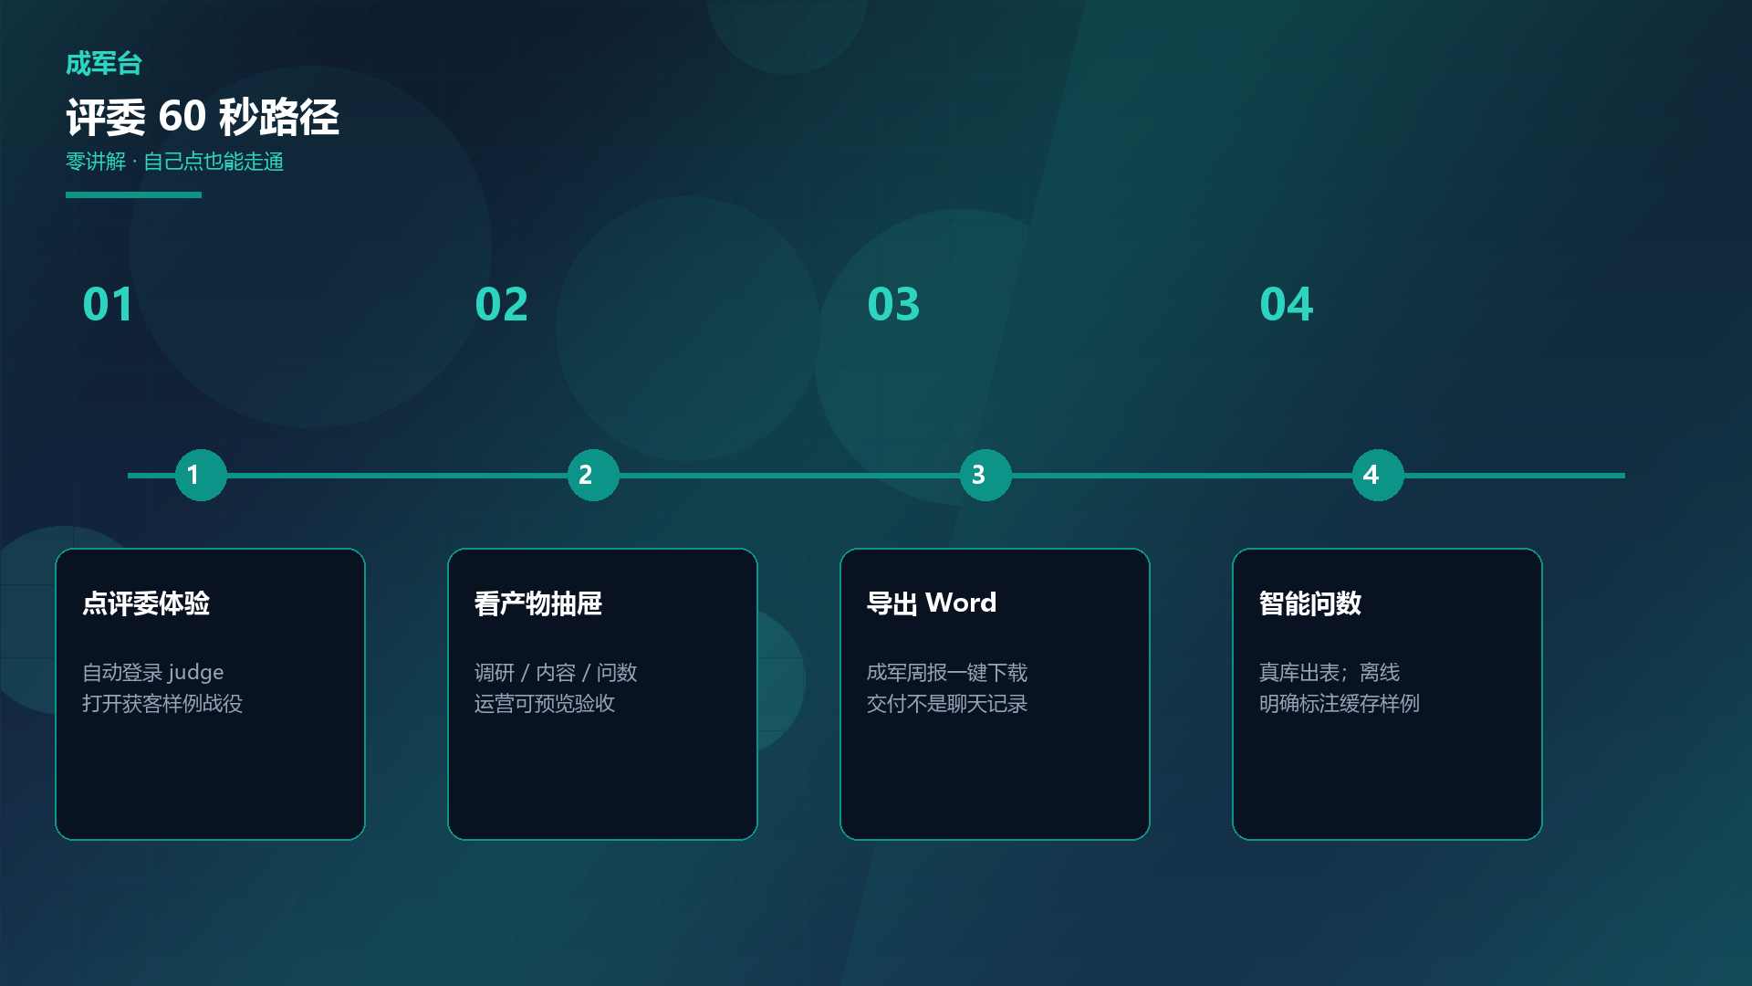
4/14
Notes:
零讲解路径：点评委体验 → 打开已完成样例 → 导出成军周报 → 再看一张问数表。评委自己点也能走通——直接打实用性与完整性。

Slide 5
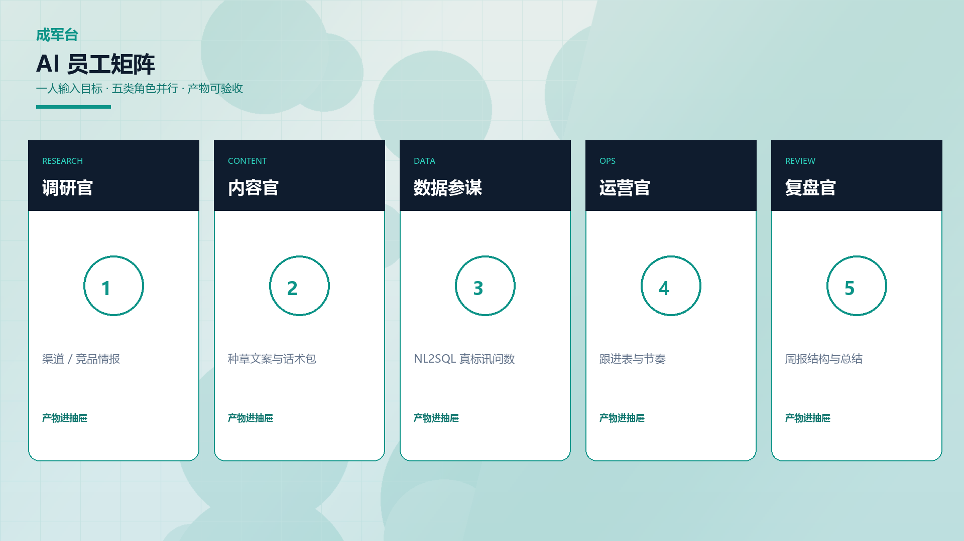
5/14
Notes:
一人输入目标，五类角色并行，产物进抽屉，可预览、可导出 Word——创新点在可验收小队，不在多聊几句。

Slide 6
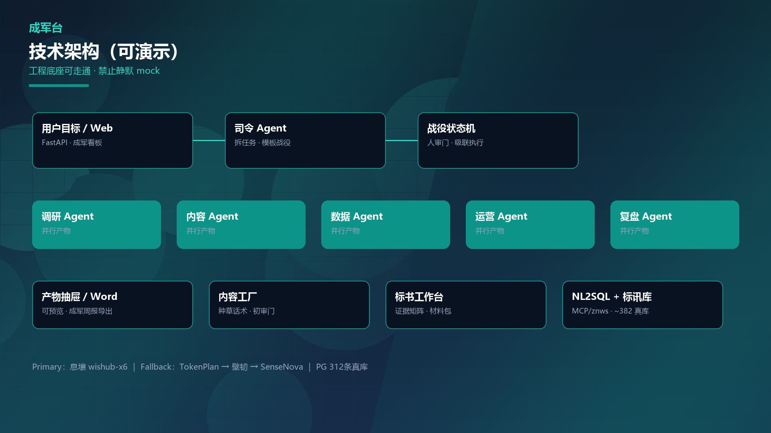
6/14
Notes:
工程底座：Web 看板、司令 Agent、战役状态机、多 Agent、息壤 LLM、NL2SQL 与标讯库。无 Key 明确失败，禁止静默 mock。

Slide 7
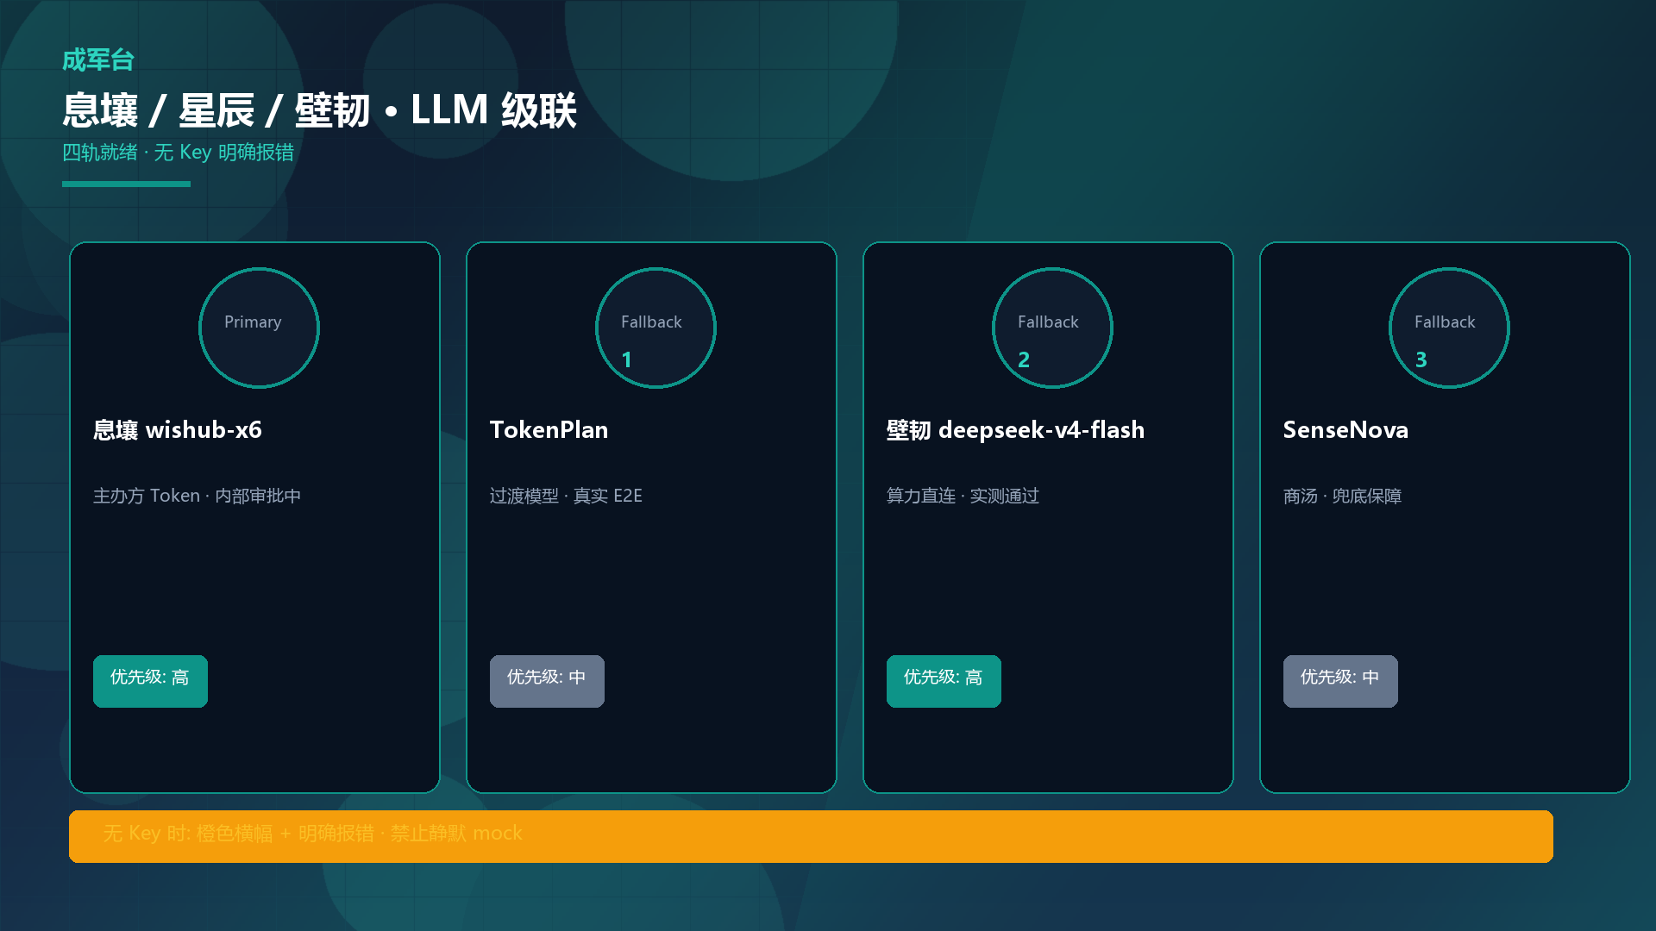
7/14
Notes:
双轨就绪：竞赛 Token 到手切 primary；之前用过渡模型也能真实 E2E。没有 Key 绝不假装成功——这是技术诚信，也是评委信任。

Slide 8
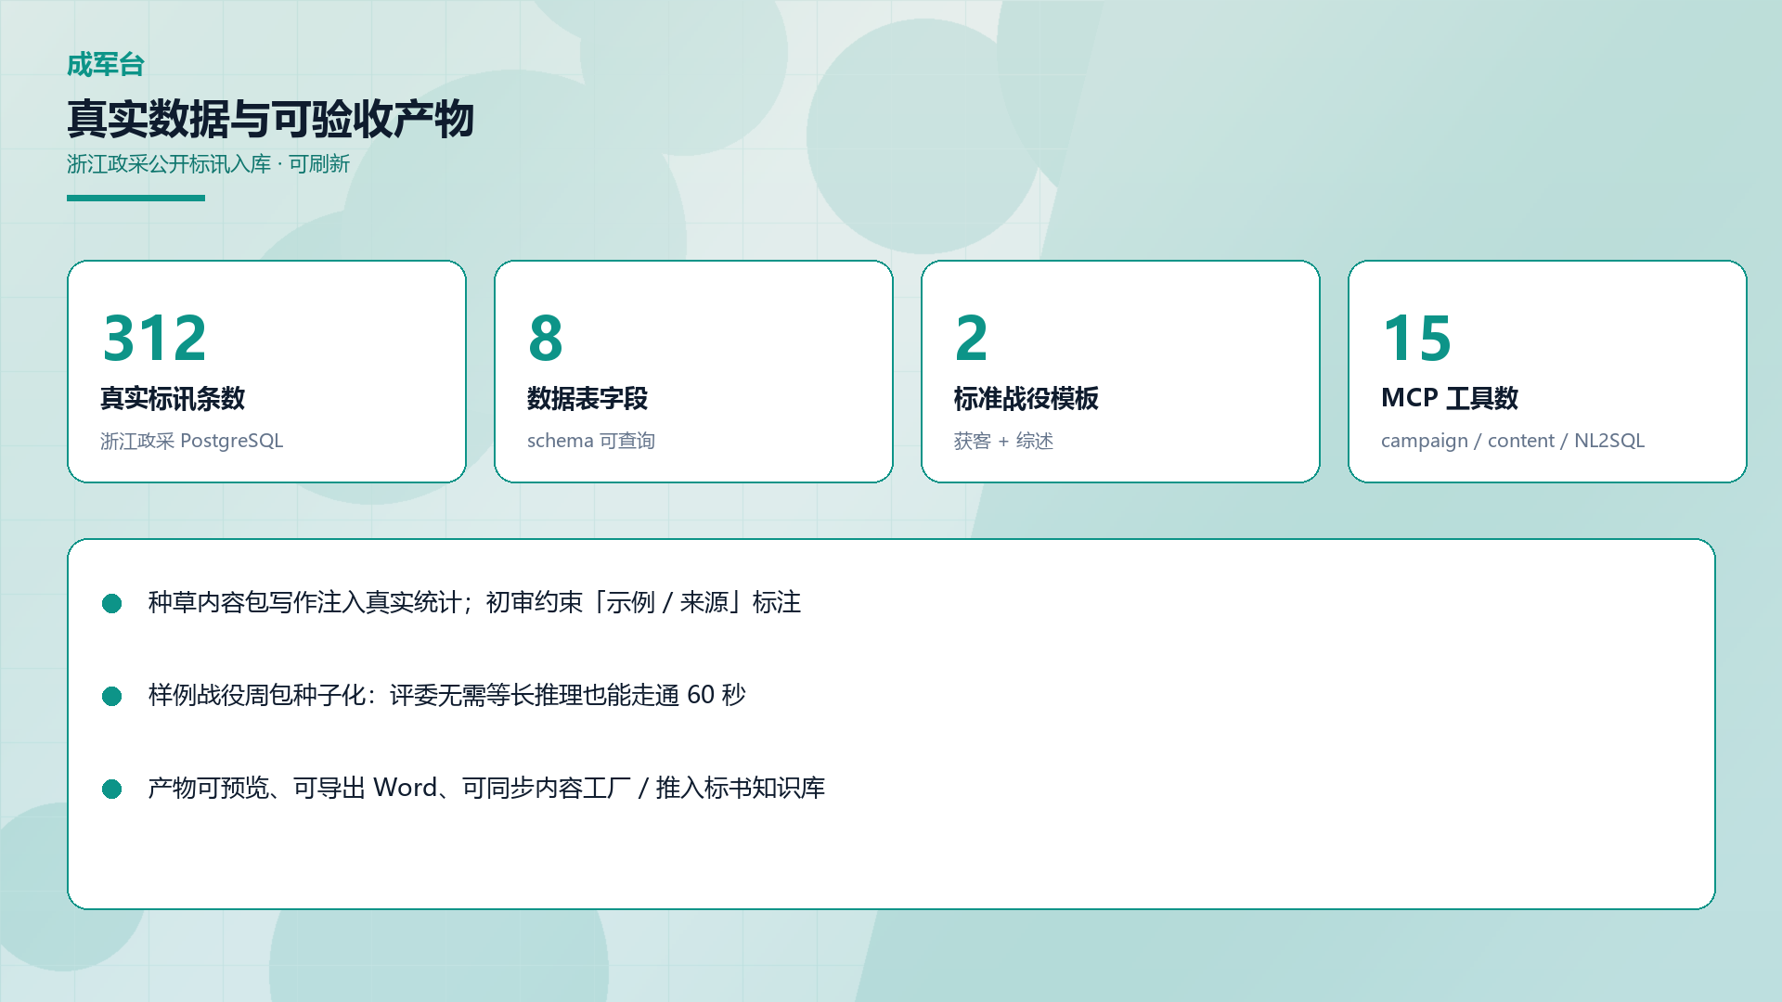
8/14
Notes:
312条浙江政采真实标讯入库 PostgreSQL；15个 MCP 工具；样例周包种子化保证 60 秒可走通；产物可预览、可导出 Word。

Slide 9
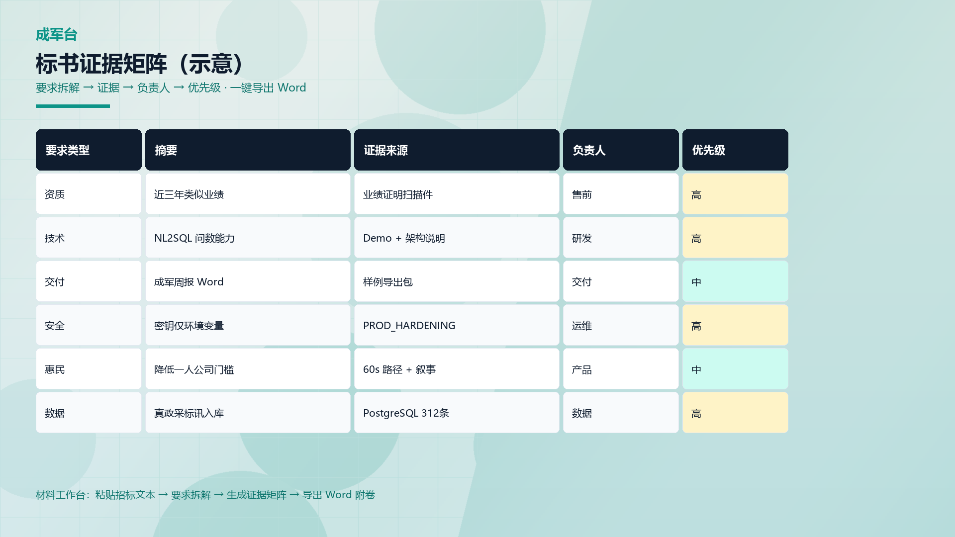
9/14
Notes:
标书材料工作台：粘贴招标文本 → 要求拆解 → 生成证据矩阵 → 导出 Word 附卷。电信员工熟悉的政企场景，OPC 也能成军。

Slide 10
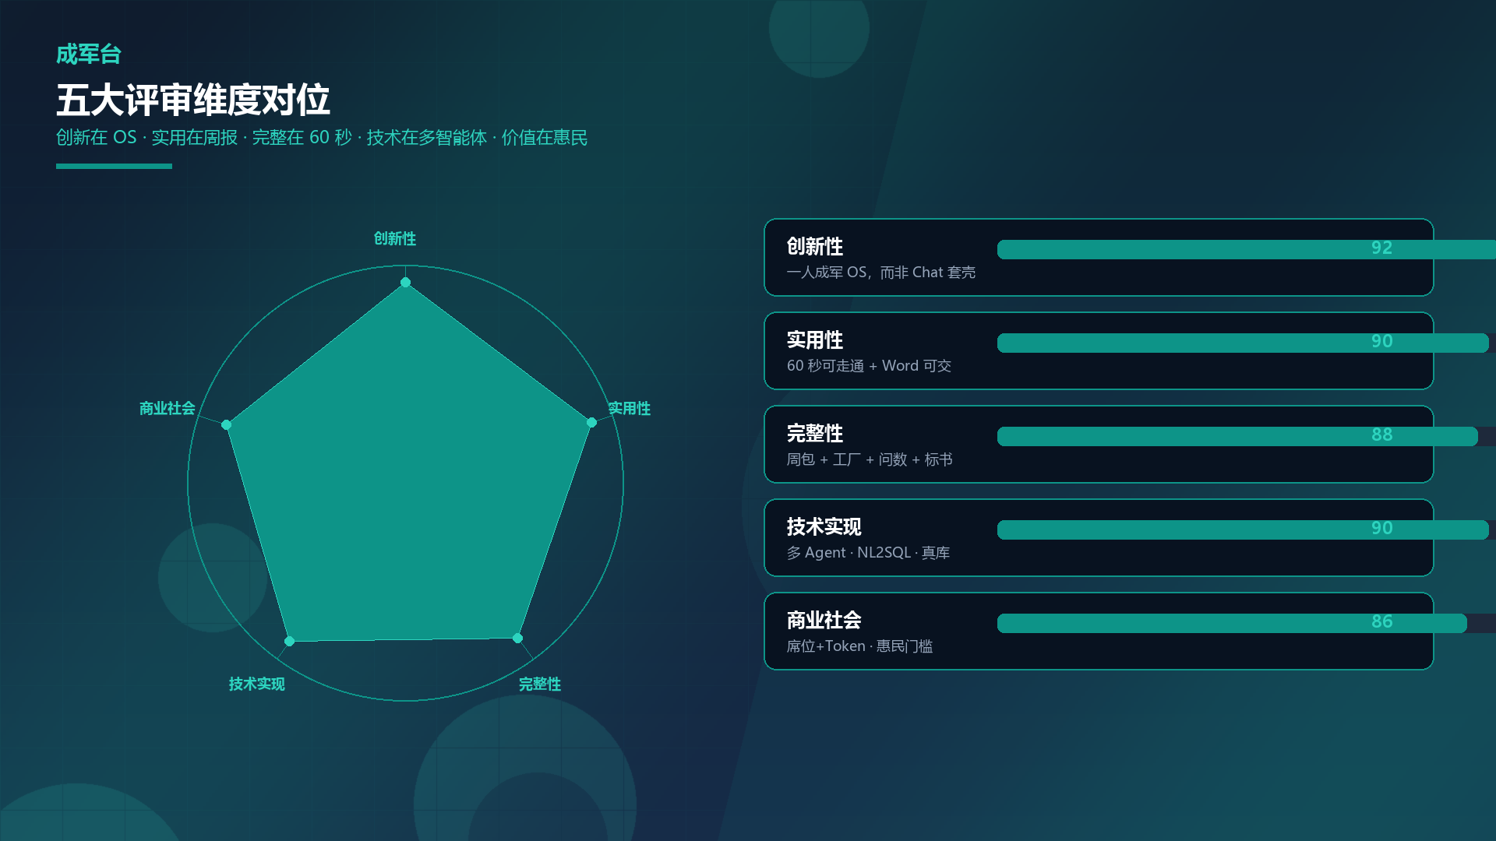
10/14
Notes:
五维对位：创新在 OS 形态，实用在周报与标讯成军，完整在 60 秒可走通，技术在多智能体与真数据，价值在惠民一人成军与电信政企落地。

Slide 11
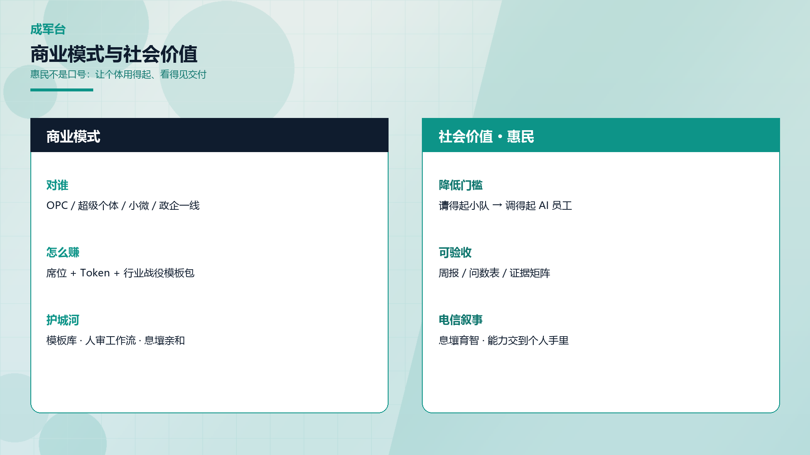
11/14
Notes:
先把一人成军跑通，再按 Token 与席位经营；模板与标讯越用越厚。惠民：让个体用得起、看得见交付的 AI 协作。

Slide 12
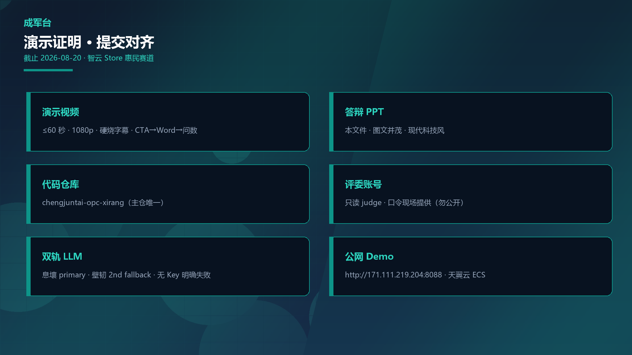
12/14
Notes:
提交对齐：60 秒电影级视频、本 PPT、主仓 chengjuntai-opc-xirang、评委只读账号当面提供；公网 HTTPS 与正式 Token 按审批推进。

Slide 13
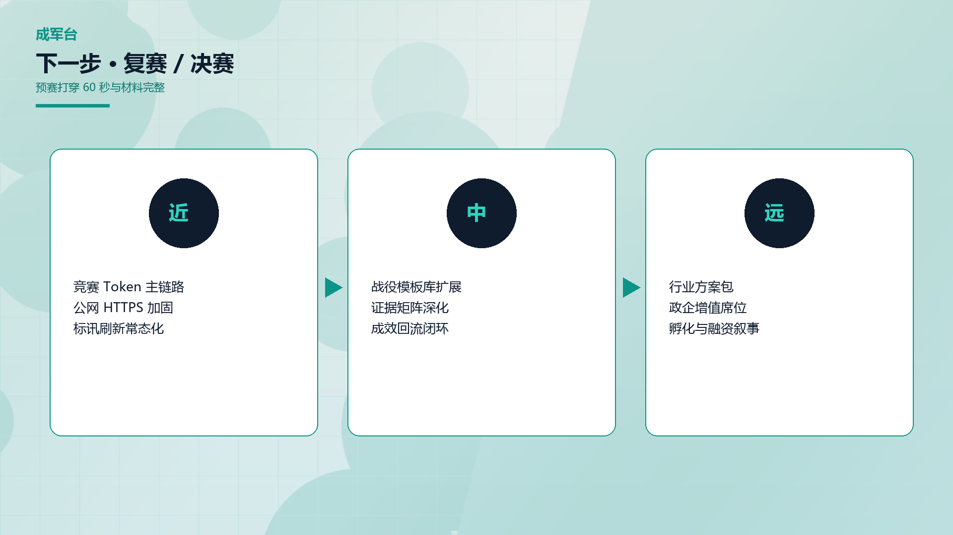
13/14
Notes:
预赛打穿 60 秒与材料完整；复赛加深行业模板、证据矩阵与经营数据；远景行业方案包与孵化。

Slide 14
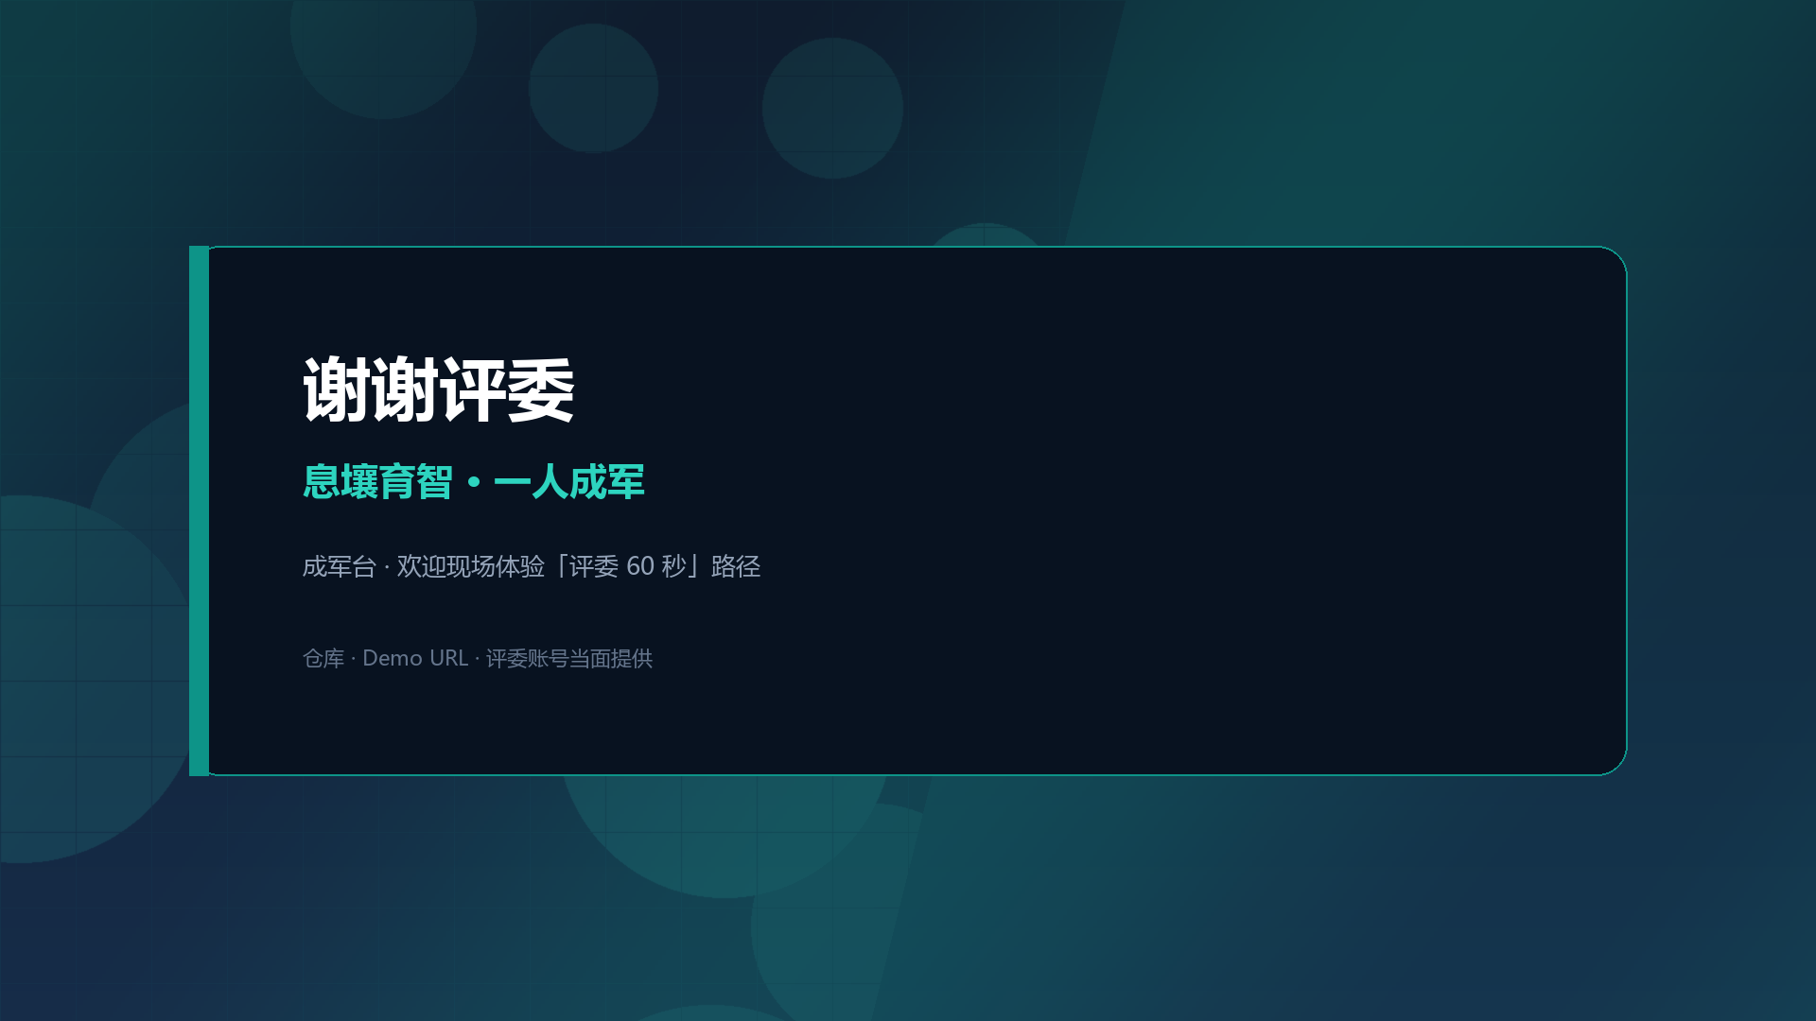
14/14
Notes:
谢谢各位评委。欢迎提问，也可现在打开 Demo，点「评委 60 秒体验」自己走一遍。

Slide 15
支付宝 AI 支付接入规划
从「能做交付」进化到「能收钱的 OPC 操作系统」
【接入时机】赛后启动（距答辩仅5天，赛期内不引入大改动风险）
【接入路径】
1. MCP 工具封装：将支付宝 AI 支付能力封装为成军台 MCP 工具
→ AI付（用户向成军台支付：订阅/Token包）
→ AI收（成军台向外部服务支付：壁韧 API/标讯数据）
→ Token Pay（AI 内部微支付：LLM 级联算力成本分摊）
2. 战役状态机升级：新增 payment_required 节点
planned → running → awaiting_review → payment_required → completed
【商业价值】
· SaaS 席位订阅 + Token 用量加成 + 支付通道 = 完整商业闭环
· B端（电信经营单元）+ C端（支付宝用户）双入口变现
【战略契合】
· 支付宝 2026 年力推智能体商业生态（WAIC 重点发布）
· 累计 3 亿笔智能体交易，适配 95% 通用智能体框架
· 成军台作为电信内部赋能的 OPC 产品，天然适合接入
【一句话】成军台从「能做交付」进化到「能收钱的 OPC 操作系统
让 AI 不仅会做事，还会算账

